Slide 1




INTERNATIONALES
KINDER- UND JUGENDFILMFESTIVAL
SCHLiNGEL
Von der Filmeinreichung zur Vorführung

Slide 2




Worum es heute geht …
1. BLOCK – Das SCHLiNGEL-Filmfestival: Vorab
1. Ein paar Zahlen und Fakten
2. Wer wir sind
3. Eine spannende Woche – seid dabei!
2. BLOCK – Der Prozess
4. Von der Filmeinreichung zur Vorführung
5. Kriterien zur Bewertung von Filmen
6. Hürden und Einschränkungen
3. BLOCK – Das Festival
7. Einlesen – Was ist das? Wie klingt das?
8. Dialoglisten – Wie erstelle ich eine gute Dialogliste
9. Kurz- und Langtexte – das Aushängeschild der Filme
10. Pädagogische Handreichung – kein Film ohne Mehrwert
11. Aufgaben während des Festivals

Slide 3

01 Vorab – Ein paar Zahlen und Fakten
Fand 1996 erstmalig statt
Seitdem jährlich in der Woche vor den sächsischen Herbstferien
dieses Jahr zum 29. Mal
Von 98 bis 2010 im Filmpalast Luxor
Seit 2011 Hauptsitz im CineStar in der Galerie Roter Turm
Programm nicht nur im CineStar, sondern auch im Carlowitz Congresscenter (ehemals „kleiner Saal Stadthalle“,
im Opernhaus, im Metropol und im Clubkino Siegmar
Mittlerweile eines der größten europäischen Kinderfilmfestivals

Slide 4
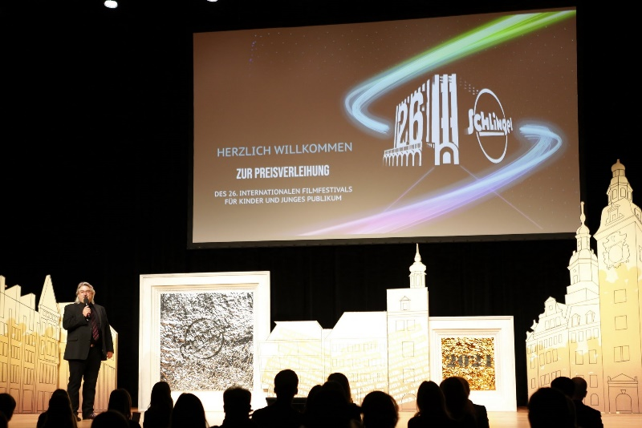
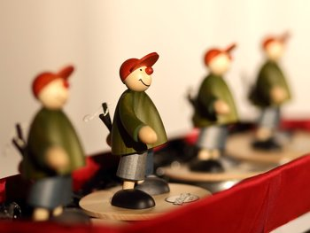
01 Vorab – ein paar Zahlen und Fakten
Erstes Mal ein Wettbewerb mit Preisstruktur im Jahr 2001: internationaler Kinderfilmwettbewerb
2002: erstes Mal Jugendfilmwettbewerb
2003: erstes Mal europäische Kinderjury
2007: erstes Mal Juniorfilmwettbewerb
2017: erstes Mal Kurz- und Animationsfilmwettbewerb
Festivalleiter Michael Harbauer eröffnet
die Preisverleihung 2021
Die handgefertigten SCHLiNGEL-Trophäen
warten auf ihre neuen Besitzer*innen

Slide 5
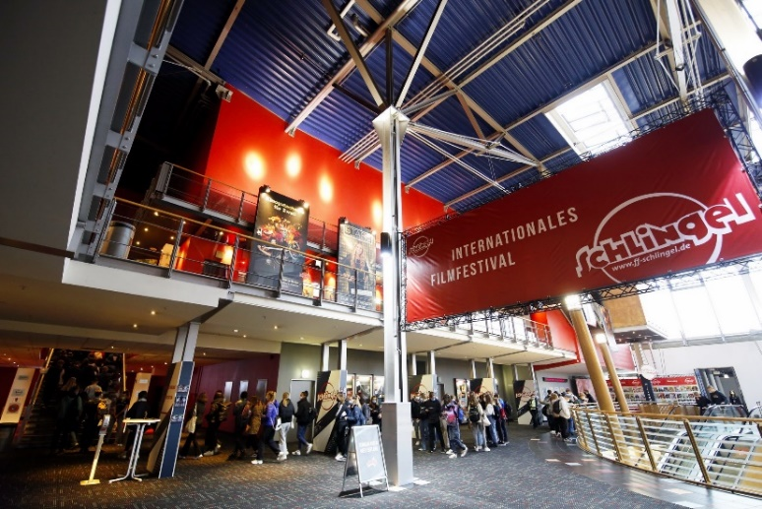
01 Vorab – ein paar Zahlen und Fakten
ANSONSTEN NOCH:
Letztes Jahr: 63 Langfilme und 68 Kurzfilme im Wettbewerb
Insgesamt mehr als 170 Filme gezeigt aus 54 Ländern
Über 20.000 Zuschauer
(selbst in Pandemiezeiten noch ca. 12.000 – 17.000)
Über 300 Gäste aus aller Welt
(Fachpublikum, Regisseur*innen, Schauspieler*innen)
Vielfältiges Rahmenprogramm
(z.B. Industry Forum, Coming Soon etc.)
Schüler strömen am Montagmorgen in die Kinosäle

Slide 6
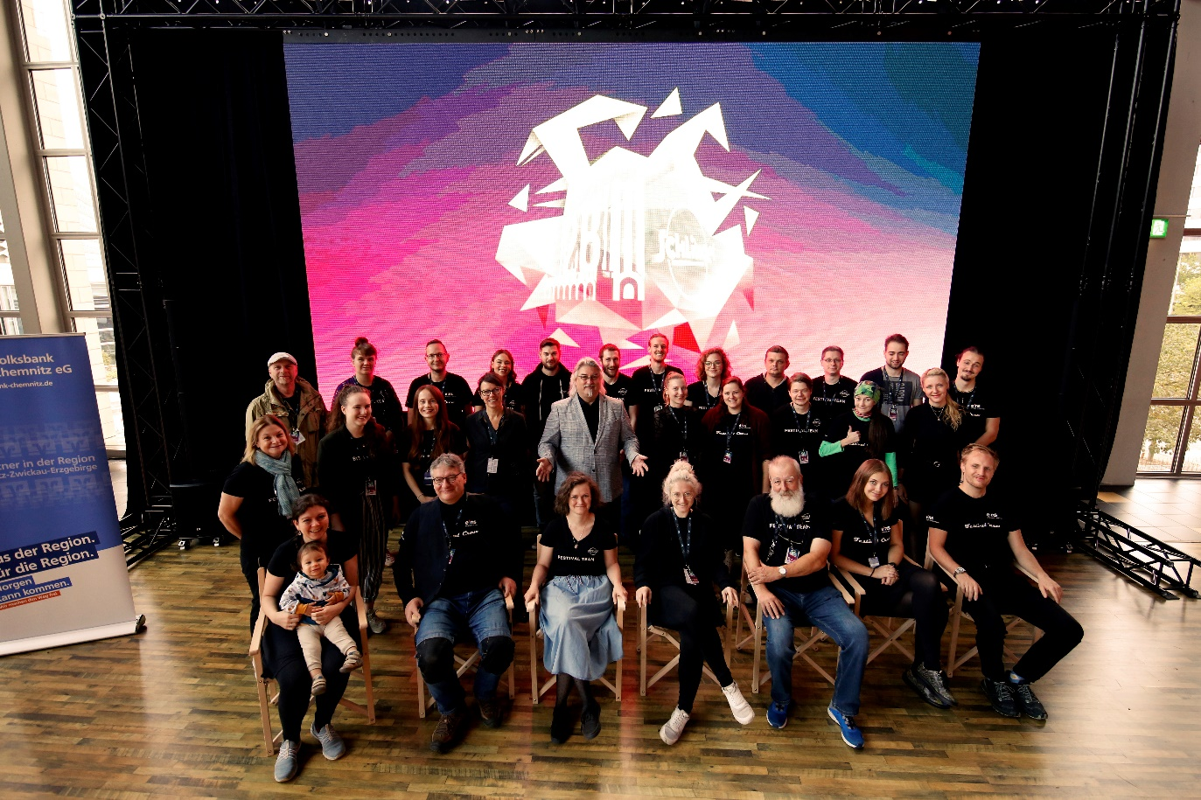

02 Vorab – Wer wir sind
Wird organisiert vom Sächsischen Kinder- und Jugendfilmdienst e.V.
Macht übers Jahr verschiedene Veranstaltungen (Schulprogramme, Ferienprogramme,
filmpädagogische Arbeit, auch als nicht kommerzieller Filmverleih tätig)
Unsere Logos

Slide 7
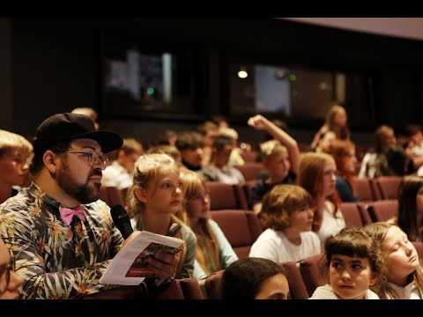
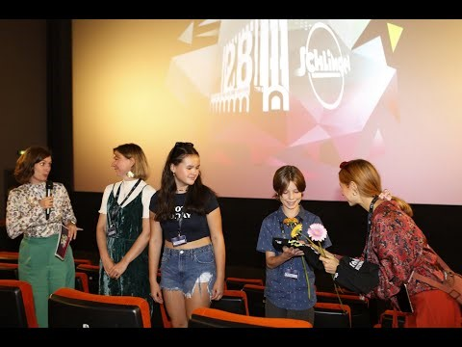
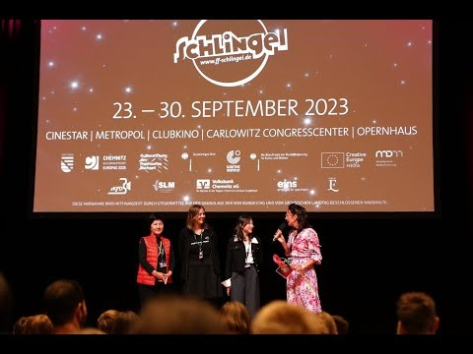
03 Eine spannende Woche – seid dabei!
Alle Videos auf:
https://www.youtube.com/@filmfestivalschlingel2461

Slide 8
04 Der Prozess – Von der Filmeinreichung zur Vorführung
Januar bis Juli: Filmeinreichung
  Digital über Plattform (Einreichung) vs. Anfrage (über Produzenten, Filmverleihe etc.)
Technik erstellt eine Sichtungskopie, die von den 6 Mitgliedern der Auswahlkommission gesichtet werden kann
  Auswahlkommission: Treffen monatlich – debattieren, diskutieren
Film gefällt: Einladen, Vorführgebühren aushandeln, Gäste einladen = Film steht im Programm

Slide 9
05 Der Prozess – Kriterien zur Bewertung von Filmen
Pädagogischer Mehrwert für die Zielgruppe ist das A & O
  Erzählt aus der Perspektive der Zielgruppe
  Aktuelle Themen: digitale Welten, queeres Leben, Toleranz uvm.
Botschaften liegen oft versteckt oder sind nicht eindeutig zu erkennen?
  Kein Problem: dafür gibt es die Filmgespräche im Anschluss
Stimmung während des Films (Spannungsbogen, Spannungsaufbau)
Stimmung zum Ende des Films (Hoffnung, Perspektive oder Anreiz zur kritischen Auseinandersetzung)
Identifikationsfiguren?
  Insbesondere im Kinderbereich wichtig, im Jugendbereich können auch „unsympathische“ Menschen in der Hauptrolle sein
Länge, Land, Beziehungen und vorangegangene Projekte

Slide 10
06 Der Prozess – Hürden und Einschränkungen
Das Programm selbst erstellen wir anhand verschiedener Parameter im August/September
  Rechte – wie oft dürfen wir den Film zeigen
  Interesse – welche Klasse will welche Themen diskutieren
  Gäste – sind welche vor Ort?
  Präsenz – internationale Erstaufführung, deutsche Erstaufführung, Welturaufführung?
Problem: kaum ein Film besitzt eine Synchronisation, alle im Originalton mit englischen UT
  Kinder können keine (englischen) UT lesen
Lösung: Einleser*innen

Slide 11
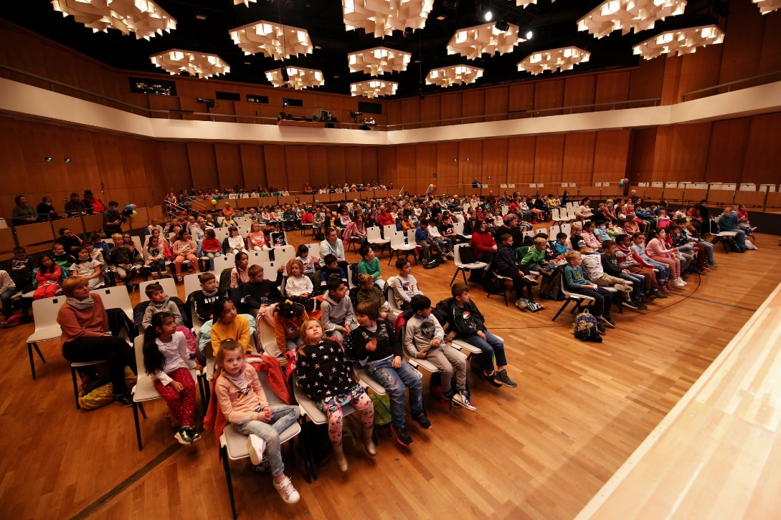
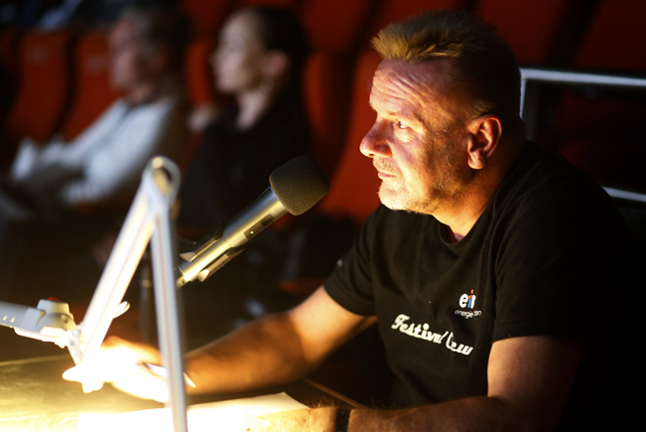
07 Das Festival – Einlesen? Was ist das?
Inklusiver als Untertitel, preiswerter als Lippensynchronisation
Russland, Ukraine, Polen, Lettland, Litauen, Weißrussland nutzen diese wenig aufwendige Art der Synchronisation immer noch hauptsächlich
  Mitteleuropa, Westeuropa & Südeuropa: Lippensynchronfassung
  Südosteuropa & Nordeuropa: Synchronisation für Kinder, ansonsten nur Untertitel
Zugang zu anderen Kulturen, Werten, Bräuchen
Kultivieren vielfältiger Sehgewohnheiten
Möglichkeit, auch Filme die nicht von den namhaften Verleihern stammen, zu sehen
Unsere kleinen Zuschauer*innen auch sie freuen sich über Film aus aller Welt. Dank unserer Einleser*innen kein Problem.
Unser Einleser Kay Haberkorn bei der Arbeit

Slide 12
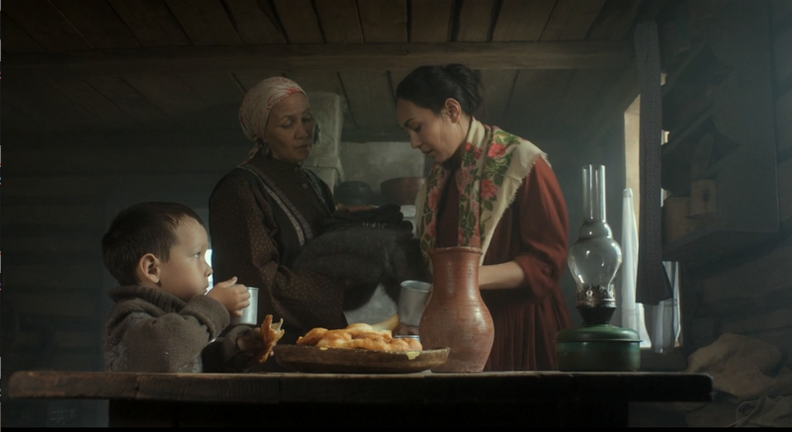
07 Das Festival – Einlesen? Wie klingt das?
My Little Sister
Russland, 2019
Ab 05.47

Slide 13
08 Das Festival – Dialoglisten – Wie erstelle ich eine gute Dialogliste
Übersetzung
  entweder aus Original oder aus englischen Untertiteln
    Auch wenn es oft ein englisches Skript dazu gibt – immer, immer aus dem Film und der Situation heraus übersetzen, niemals aus der vorgegebenen Dialogliste; diese dient nur zur Orientierung
Textarbeit, die Einleser*innen ohnehin vornehmen
  Kürzen: individuelle Sprecher*innen-Fassung erstellen
  Tempo, Betonung, Charaktere markieren – alles muss sitzen

Slide 14
08 Das Festival – Dialoglisten – Wie erstelle ich eine gute Dialogliste
Klassische Problembereiche
Spezifische kulturelle / sprachliche Besonderheiten (Namen: Jean-Pierre = Brian, Luchka = Lucy; wir bleiben immer beim Original; oder Städtenamen – es gibt immer auch eine deutsche Übersetzung; Währungen)
Duzen oder Siezen
Anglizismen = Goodwill vs. Secondhand (was würden deutsche Kinder eher verstehen)
Lieder und Lyrik (wenn es sich im Original reimt, sollte es sich auch in der Überstezung reimen, insbesondere wenn bekannte Werke oder Zitate aus Filmen oder Büchern zitiert warden gibt es meist konkrete Übersetzungen)
Absätze bei Pausen einhalten
Formatierung
  Jede neue Sirtuation kriegt eine Überschrift (+ Ort und / oder Aktivität) + Timecode
  (VO) für Voice Over und (off) wenn eine Person spricht, die nicht zu sehen ist und noch nicht zu sehen war
  Regieanweisungen – so viele wie nötig, so wenig wie möglich (immer kursiv und in Klammern)
  Bei Unsicherheiten immer in ROT hervorheben und das englische Original nochmal dazuschreiben

Slide 15
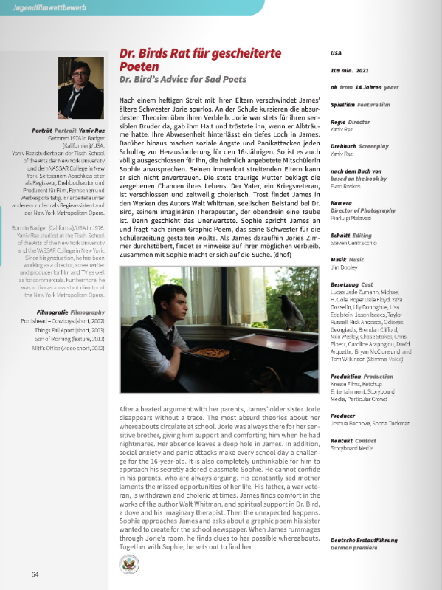
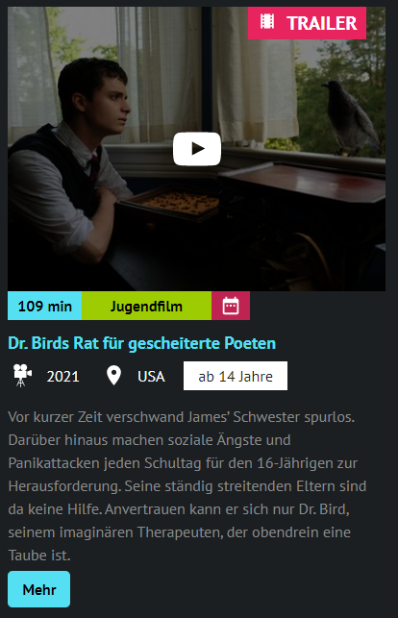
09 Das Festival – Kurz- und Langtexte – das Aushängeschild der Filme
Kurztexte dürfen maximal 200 Zeichen enthalten
Langtexte enthalten bis zu 1100 Zeichen

Slide 16
10 Das Festival – Pädagogische Handreichung – kein Film ohne Mehrwert
Gibt Lehrer*innen Material zur Vor- und Nachbereitung des Films
1. Allgemeine Filminformationen
  Titel, Land, Jahr, Spieldauer, Regie
  Altersempfehlung, Themen, Handlung
2. Produktionshintergrund und pädagogische Ansatzpunkte
  Informationen über Entstehung (Idee?, Buchvorlage?, bereits gewonnene Preise, Infos zu Regie und Cast
  Persönlicher Eindruck, Wahrnehmung, interessante Fakten zur dargestellten Thematik
  Pädagogische Ansatzpunkte mit aktuellen Zahlen, Problemlagen, Verweise etc.
3. Themen für den Unterricht
  Anregungen vor dem Film, Recherche zu Themen des Films
  Beobachtungsaufträge während des Films
  Diskussionsanregungen für nach dem Film, vertiefende Auseinandersetzung mit Thematik

Slide 17
10 Das Festival – Pädagogische Handreichung – kein Film ohne Mehrwert

Slide 18
11 Das Festival – Aufgaben während des Festivals
Gästebetreuung und Gästeservice
Technische Unterstützung
Workshops mit Grundschulkindern bzw. 5.-Klässlern
Koordination der Schulklassen in den Kinos
Flyer verteilen / Plakate aufhängen / Promo
Einlass

Slide 19

Wir brauchen viele zauberhafte Einspringhörner an jeder Ecke – es gibt immer etwas zu tun ☺
Bis hoffentlich ganz bald!
Eure SCHLiNGEL‘s ☺
Karina Geipel
k.geipel@kinderfilmdienst.de

